Slide 1
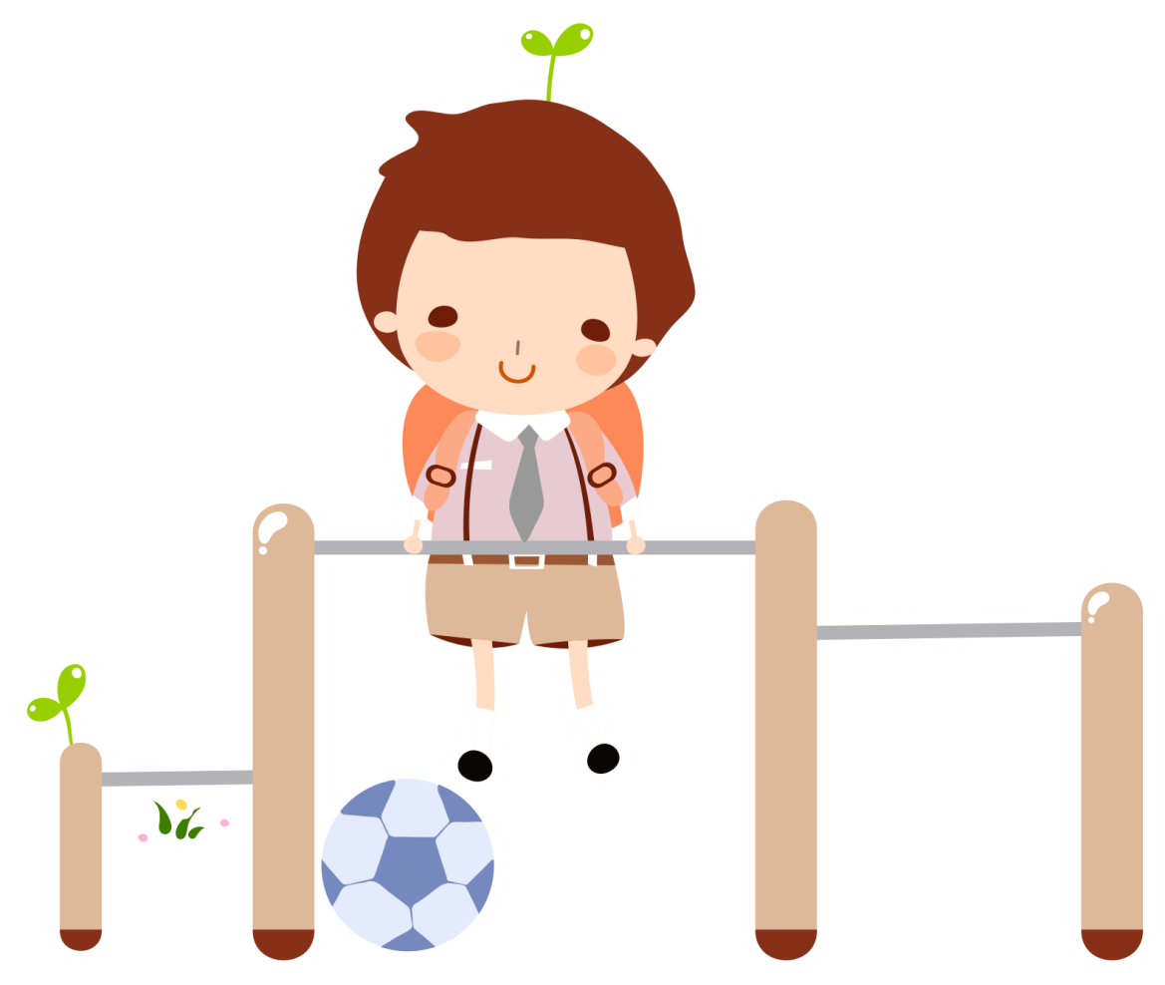

Slide 2
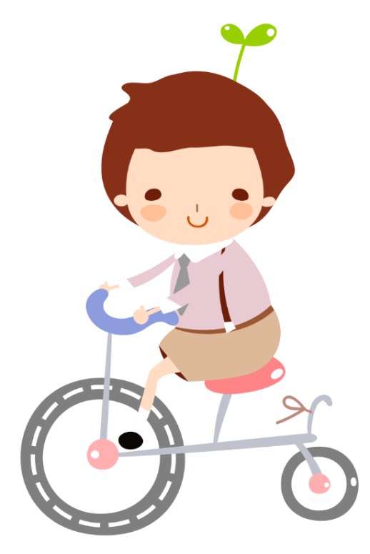
Nam đang trên đường đến lớp học nhưng lại bị rất nhiều vật cản đường. Em hãy giúp Nam đến lớp đúng giờ bằng cách trả lời các câu hỏi để những vật cản đó biến mất nhé!
Notes:
Nhấn vào khung chữ để khung chữ biến mất. Nhấn vào các vật cản trên đường để đến câu hỏi. Nhấn vào mặt trời để sang slide bài mới

Slide 3
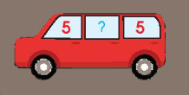
Điền dấu thích hợp vào dấu hỏi?
A
B
=
<
C
>
Notes:
Nhấn vào hình cậu bé đi xe đạp để quay về silde câu hỏi

Slide 4
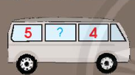
Điền dấu thích hợp vào dấu hỏi?
A
B
=
<
C
>
Notes:
Nhấn vào hình cậu bé đi xe đạp để quay về silde câu hỏi

Slide 5
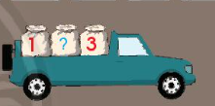
Điền dấu thích hợp vào dấu hỏi?
A
B
>
=
C
<
Notes:
Nhấn vào hình cậu bé đi xe đạp để quay về silde câu hỏi

Slide 6
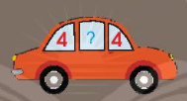
Điền dấu thích hợp vào dấu hỏi?
A
B
<
=
C
>
Notes:
Nhấn vào hình cậu bé đi xe đạp để quay về silde câu hỏi

Slide 7
CHỦ ĐỀ 1
Các số từ 1 đến 10
BÀI 6: Luyện tập chung
(tiết 4)

Slide 8
1. Hàng nào có nhiều đồ chơi hơn?
A.
B.

Slide 9
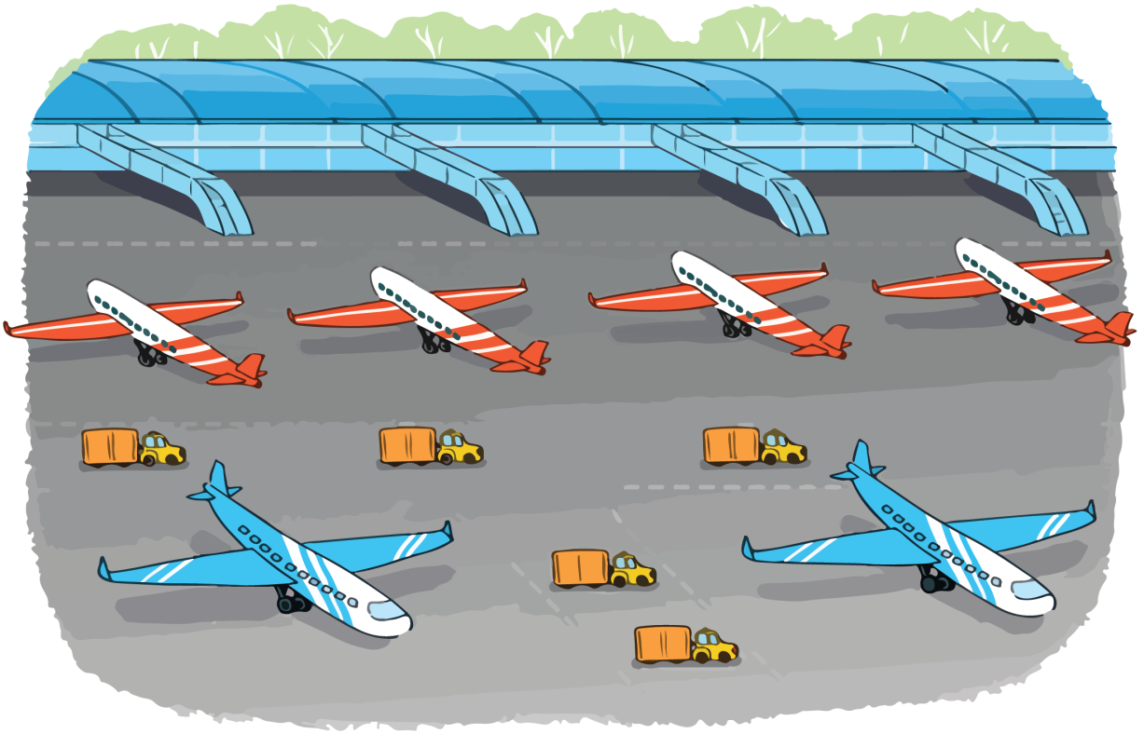
2. Chọn câu trả lời đúng.
A. Số ô tô ít hơn số máy bay.
B. Số ô tô bằng số máy bay.
C. Số ô tô nhiều hơn số máy bay.

Slide 10
3. Số?

Slide 11
3. Số?
10
4
7
9
8

Slide 12
4. Số?

Slide 13
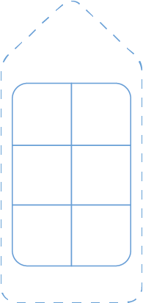
4. Số?
6
a)
5
1
?
2
?
4
?
3
3
?

Slide 14
4. Số?
9
b)
8
1
?
2
?
7
?
3
6
?

